Slide 1

Что нужно знать о суициде?

Slide 2

Что такое Суицид?
Суицид – это лишение себя жизни теми или иными способами.
Суицид – акт самоубийства, совершаемый человеком в состоянии сильного душевного расстройства либо под влиянием психического заболевания.
Суицид – умышленное самоповреждение со смертельным исходом, (лишение себя жизни).
Суицид может быть завершённым, т.е. заканчиваться смертью, или незавершённым и являться суицидальной попыткой.

Slide 3
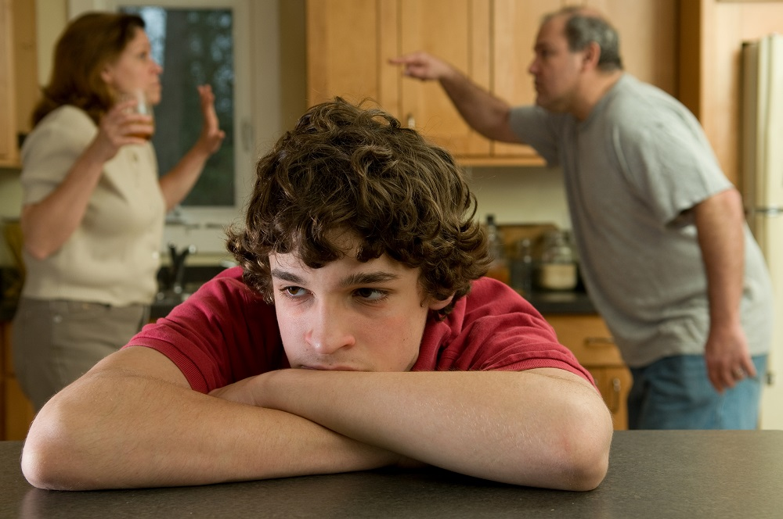
Причины суицида
Психические заболевания
Тяжёлая депрессия, потеря смысла жизни
Длительная конфликтная ситуация в семье
Травлю и упреки учителей и одноклассников
Предательство друзей
Угрозы, унижения, клевета
Физические издевательства
Побои, изнасилования
Изоляция, чувство, что тебя никто не понимает, тобой никто не интересуется, ты никому не нужен
Беспомощность и ощущение, что ты не можешь контролировать жизнь, все зависит не от тебя
Безнадежность, когда будущее не предвещает ничего хорошего
Чувство собственной незначимости, уязвленное чувство собственного достоинства
Низкая самооценка, переживание некомпетентности, стыд за себя, комплексы
Воздействие алкоголя, наркотиков

Slide 4

С чего начинается суицид?
Возникают вопросы о смерти и смысле жизни. Наблюдается снижение уровня интересов, успеваемости, повышение раздражительности, эмоциональной неустойчивости, ограничение общения и т.д.).
Могут быть тревожные состояния, беспричинные, на первый взгляд, слезы, могут появляться нарушения сна – сложности при засыпании, поверхностный сон, отсутствие чувства отдыха после сна, сонливость и слабость в течение дня. Внимание становиться более рассеянным, это может отразиться на учебе. Подросток может отгораживаться от друзей, предпочитая компьютер личному общению.
В это время формируются собственно суицидальные мысли. Ребенок может произносить фразы типа «надоела такая жизнь», «вот бы уснуть и не проснуться». У него обостряется интерес к проблемам жизни и смерти. В этот период у человека возникают пассивные мысли о самоубийстве. У него отмечаются размышления и фантазии о своей смерти.

Slide 5
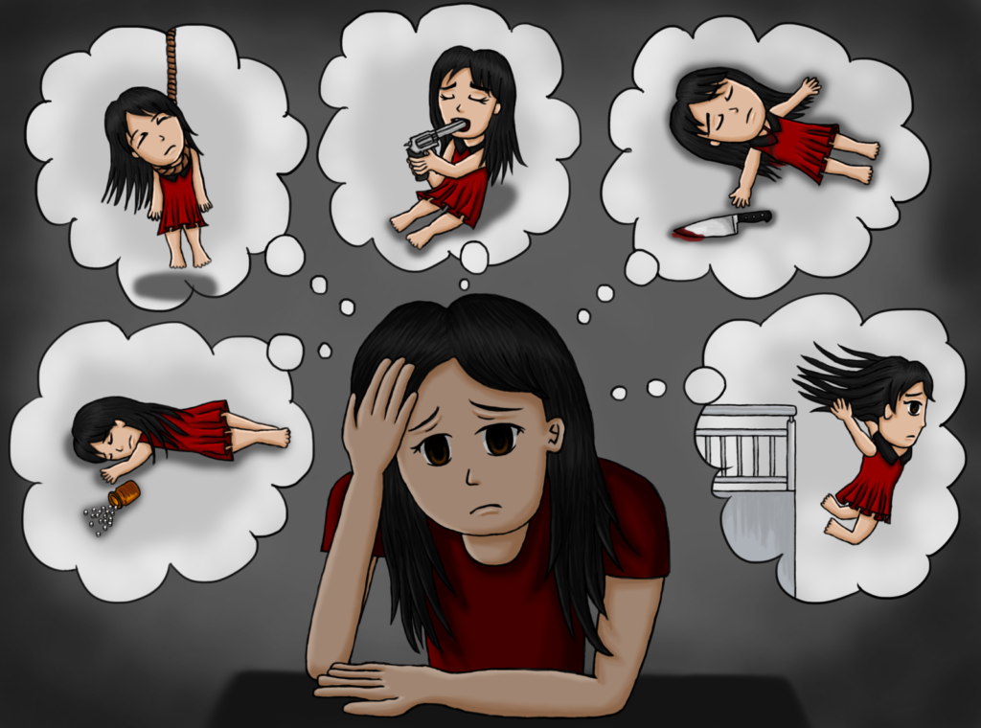
Планирование
Ребенок в активной форме проявляет желание покончить с жизнью: разрабатывает план реализации своих суицидальных замыслов, продумывает способы, определяет место и время совершения суицида. Можно услышать высказывания о своих намерениях.

Slide 6
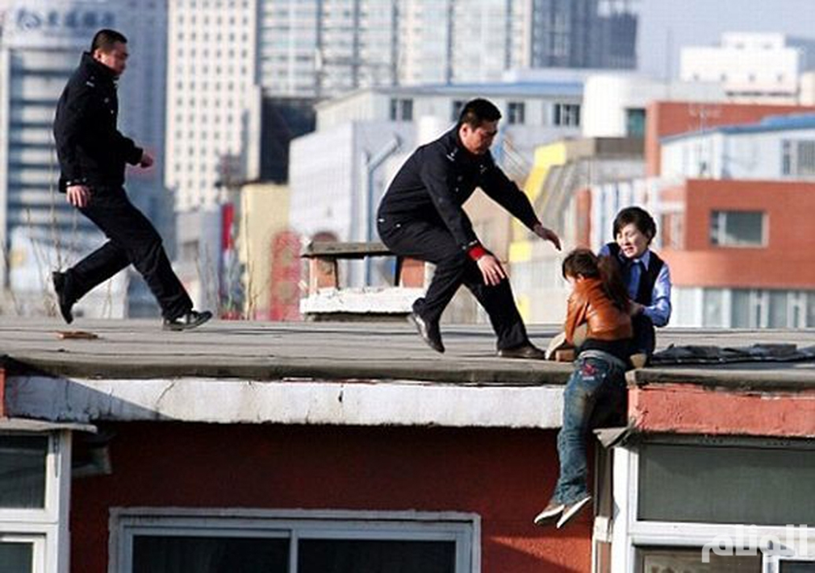
Суицидальная попытка
К замыслу о суициде присоединяются сформированное решение и волевой компонент, побуждающий к непосредственному осуществлению суицидального акта

Slide 7

Признаки суицидального поведения
утрата интереса к любимым занятиям, снижение активности, апатия, безволие;
пренебрежение собственным видом, неряшливость;
появление тяги к уединению, отдаление от близких людей;
резкие перепады настроения, неадекватная реакция на слова, беспричинные слезы, медленная и маловыразительная речь;
внезапное снижение успеваемости и рассеянность;
плохое поведение в школе, прогулы, нарушения дисциплины;
склонность к риску и неоправданным и опрометчивым поступкам;
проблемы со здоровьем: потеря аппетита или наоборот усиление аппетита, плохое самочувствие, бессонница или повышенная сонливость, кошмары во сне;

Slide 8

Признаки суицидального поведения
безразличное расставание с вещами или деньгами, раздаривание ценных личных вещей, предметов увлечений;
усиление чувства тревоги;
усиление жалоб на физическое недомогание;
излишний риск в поступках;
стремление привести дела в порядок, подвести итоги, просить прощение за все, что было;
самообвинения или наоборот - признание в зависимости от других;
выражение безнадежности, поглощенность мыслями о смерти, разговоры о собственных похоронах;
шутки и иронические высказывания либо философские размышления на тему смерти.
Открытые заявления: Ненавижу жизнь, Не могу больше этого выносить; Жить не хочется; Никому я не нужен.

Slide 9
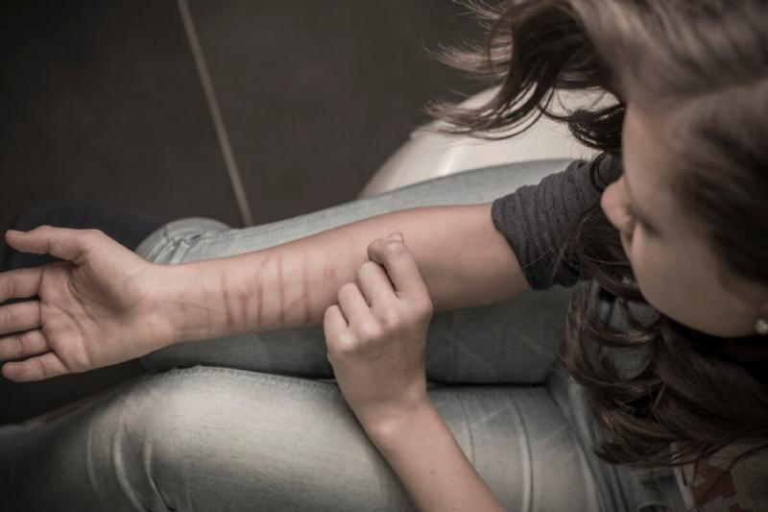
Аутоагрессия и аутодиструкция
Аутоагрессия – это агрессия, направленная на самого себя. В переводе с греческого αυτος (аутос) означает «сам», а латинское aggression – нападение. Дословный перевод – нападение на самого себя.
Аутодиструкция – это осознанная или неосознанная активность, которая направлена на причинение себе морального или физического вреда.
Среди подростков очень распространена привычка резать предплечья и ноги.
На подростковом языке это называется селфхарм (в переводе с английского - калька).
Порезы обычно делаются регулярно. Это не попытка суицида, это попытка заглушить душевную боль телесной болью. Такой неконструктивный способ своей душевной саморегуляции.
Однако это все-таки признак серьезного неблагополучия, и порой у таких детей доходит и до суицида.

Slide 10

Жизнеутверждающие факторы
привязанность к родственникам, близким людям, степень значимости отношений с ними;
выраженное чувство долга, обязательность;
концентрация внимания на состоянии собственного здоровья, боязнь причинения себе физического ущерба;
учет общественного мнения и избегание осуждения со стороны окружающих, представления о позорности самоубийства и неприятие (осуждение) суицидальных моделей поведения;
убеждения о неиспользованных жизненных возможностях;
наличие жизненных, творческих, семейных и других планов, замыслов;

Slide 11

Жизнеутверждающие факторы
психологическая гибкость и адаптивность, умение компенсировать негативные личные переживания, использовать методы снятия психической напряженности.
наличие актуальных жизненных ценностей, целей;
проявление интереса к жизни;
наличие духовных, нравственных и эстетических критериев в мышлении;
негативная проекция своего внешнего вида после самоубийства
уровень религиозности и боязнь греха самоубийства;
планирование своего ближайшего будущего и перспектив жизни;

Slide 12
СПАСИБО ЗА ВНИМАНИЕ

